Slide 1
Escuela Normal de Educación Preescolar ciclo escolar 2021-2022 Estrategias de la Música y canto En educación preescolar
Alumna:Liliana Aracely Esquivel Orozco#4
Docente :Jorge Ariel Morales García
Primer grado sección “D”
11 de Noviembre del 2022Saltillo Coahuila

Slide 2
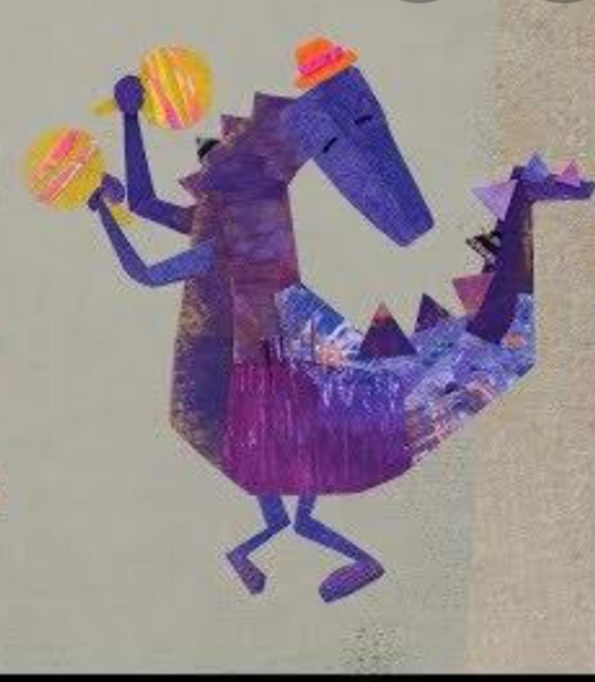
El mostró de la laguna
Se utiliza principalmente en el mes de Octubre y Noviembre alucibo a Halloween 🎃

Slide 3
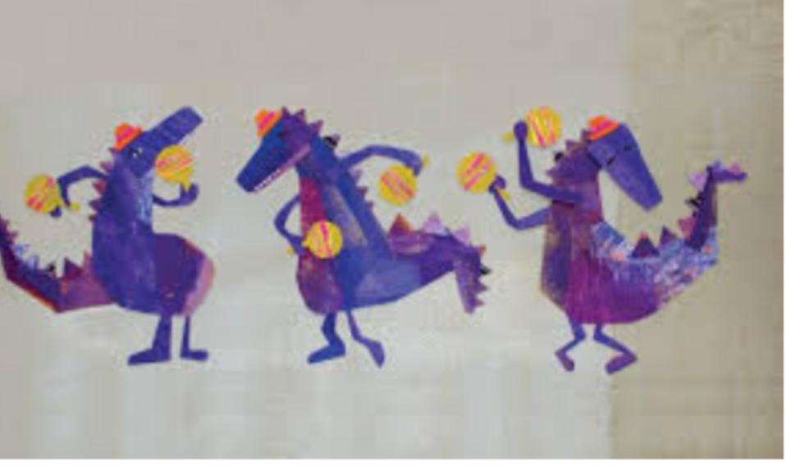
Aprendizaje esperado :
Que el niño a través de la Música, el baile y el juego, siga y memorice movimientos rítmicos..
Aprenda las partes del cuerpo
Trabajar rimas
Lenguaje oral y corporal
Rutina para ejercitar
Integración Grupal
Movimientos motrices gruesos
Cardinalidad
Emociones

Slide 4
El moustro de la laguna
Al monstruo de la laguna Le gusta bailar la cumbia Se empieza a mover seguro De a poquito y sin apuro (¡eso!)
El monstruo de la laguna Empieza a mover la panza Para un lado y para el otro Parece una calabaza
Mueve la panza Pero no le alcanza
El monstruo de la laguna Empieza a mover las manos Para un lado y para el otro Como si fueran gusanos
Mueve las manos Mueve la panza Pero no le alcanza
El monstruo de la laguna Empieza a mover los hombros Para un lado y para el otro Poniendo cara de asombro (ah)
Mueve los hombros Mueve las manos Mueve la panza Pero no le alcanza
El monstruo de la laguna Empieza con la cadera Para un lado y para el otro Pesado se bambolea
Mueve la cadera Mueve los hombros Mueve las manos Mueve la panza Pero no le alcanza
El monstruo de la laguna Empieza a mover los pies Para un lado y para el otro Del derecho y del revés
Mueve los pies Mueve la cadera Mueve los hombros Mueve las manos Mueve la panza Pero no le alcanza
Ey, pará, pará, pará, pará (¿qué pasó?) Yo quiero cantar, también ¡Eh!, ¿Cómo?, ¿Qué? (mmh) Dale, pero, no, no, pero dejáme, pero dejáme cantar un ratito ¿Qué todos cantan, yo no puedo cantar? Pero, vos sos baterista (¡claro!)

Slide 5
Ah, y ¿por eso no puedo cantar? (mmh) Bueno, bueno, a ver, vamos a darle una oportunidad Dale, yo te acompaño, Nahuel, ¡dale!
El monstruo de la laguna (ajá, ¿a ver?) Se para con la cabeza (¿Qué?) Con las patas para arriba (Eh, ¡no!) ¡Mira qué broma traviesa!
Mueve la cabeza (ay, los pies) Mueve los pies (cadera) Mueve la cadera (los hombros) Mueve los hombros (las manos) Mueve las manos (la panza) Mueve la panza
Mueve la cabeza (ah, ah, ah) Mueve los pies Mueve la cadera Mueve los hombros MuevMueve los pies Mueve la cadera Mueve los hombros Mueve las manos Mueve la panza Pero no le alcanza
Ey, pará, pará, pará, pará (¿qué pasó?) Yo quiero cantar, también ¡Eh!, ¿Cómo?, ¿Qué? (mmh) Dale, pero, no, no, pero dejáme, pero dejáme cantar un ratito ¿Qué todos cantan, yo no puedo cantar? Pero, vos sos baterista (¡claro!) Ah, y ¿por eso no puedo cantar? (mmh) Bueno, bueno, a ver, vamos a darle una oportunidad Dale, yo te acompaño, Nahuel, ¡dale!
El monstruo de la laguna (ajá, ¿a ver?) Se para con la cabeza (¿Qué?) Con las patas para arriba (Eh, ¡no!) ¡Mira qué broma traviesa!
Mueve la cabeza (ay, los pies) Mueve los pies (cadera) Mueve la cadera (los hombros) Mueve los hombros (las manos) Mueve las manos (la panza) Mueve la panza
Mueve la cabeza (ah, ah, ah) Mueve los pies Mueve la cadera Mueve los hombros Mueve las manos (panza) Mueve la panza Hasta que se cansa
e las manos (panza) Mueve la panza Hasta que se cansa

